Slide 1
Екологічні проблеми людства

Slide 2
Екологічні проблеми пов'язані з руйнуванням природного середовища. Вони постала дуже гостро, тому що людина все більше і більше втручається в природу, забуваючи про необхідність підтримувати в ній біологічну рівновагу. А які саме проблеми?

Slide 3
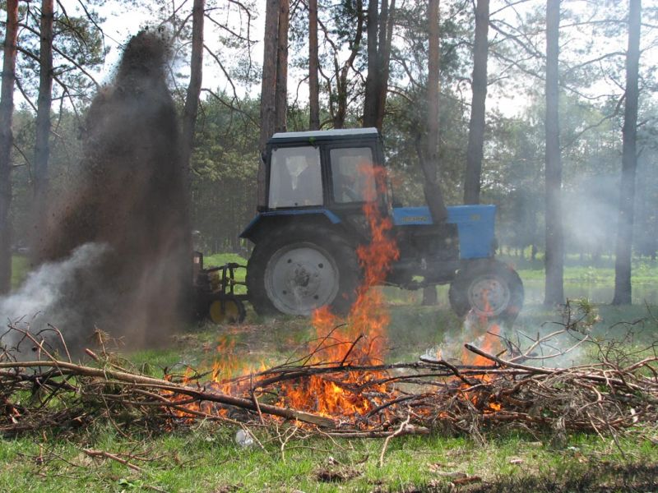
Скорочення площі лісів у помірному й тропічному поясах, наслідком чого є скорочення джерел надходження кисню в атмосферу;

Slide 4
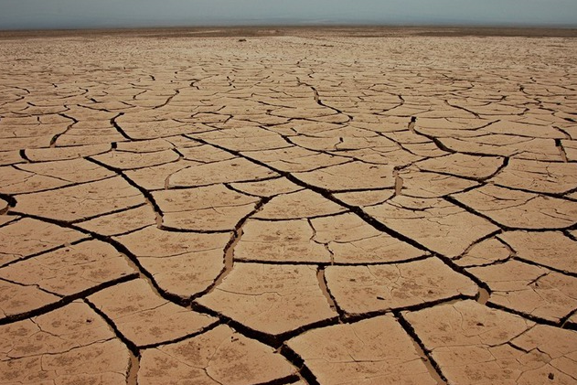
Спустелення територій у результаті нераціональної господарської діяльності;

Slide 5
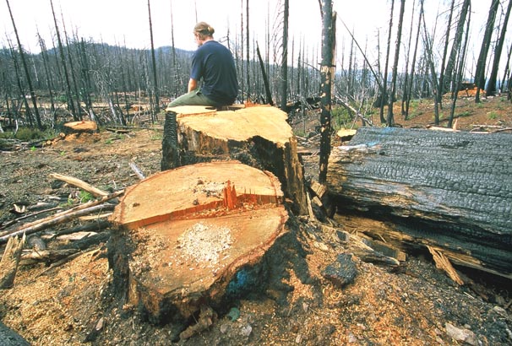
Зменшення розмаїтності рослин і тварин Землі через руйнування середовища їхнього перебування

Slide 6
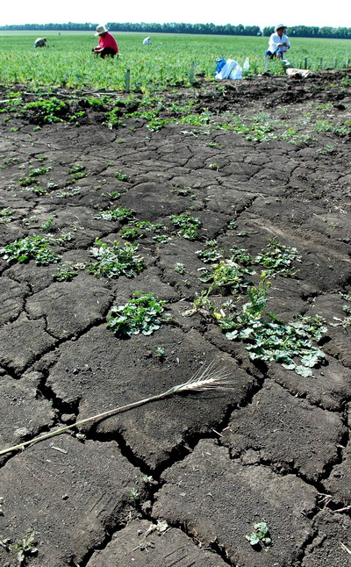
Водна й вітрова ерозія ґрунту зменшує площу ріллі, знижує родючість ґрунту, утруднює обробку полів, руйнує дороги та інші спорудження, замулює канали й водоймища;

Slide 7
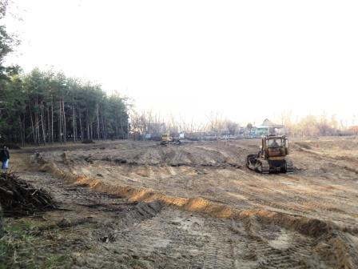
Машинна деградація ґрунтів під впливом руху тракторів і впливів сільськогосподарської техніки призводить до руйнування структури й погіршення якостей ґрунту

Slide 8
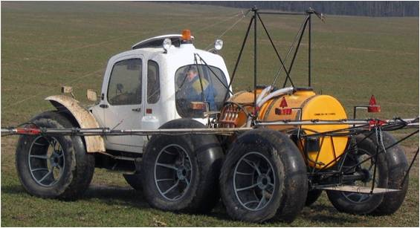
Забруднення ґрунту в результаті застосування великої кількості добрив (пестицидів) знижує здатність бактерій розкладати органічний матеріал ґрунту й виробляти необхідні рослинам живильні речовини;

Slide 9
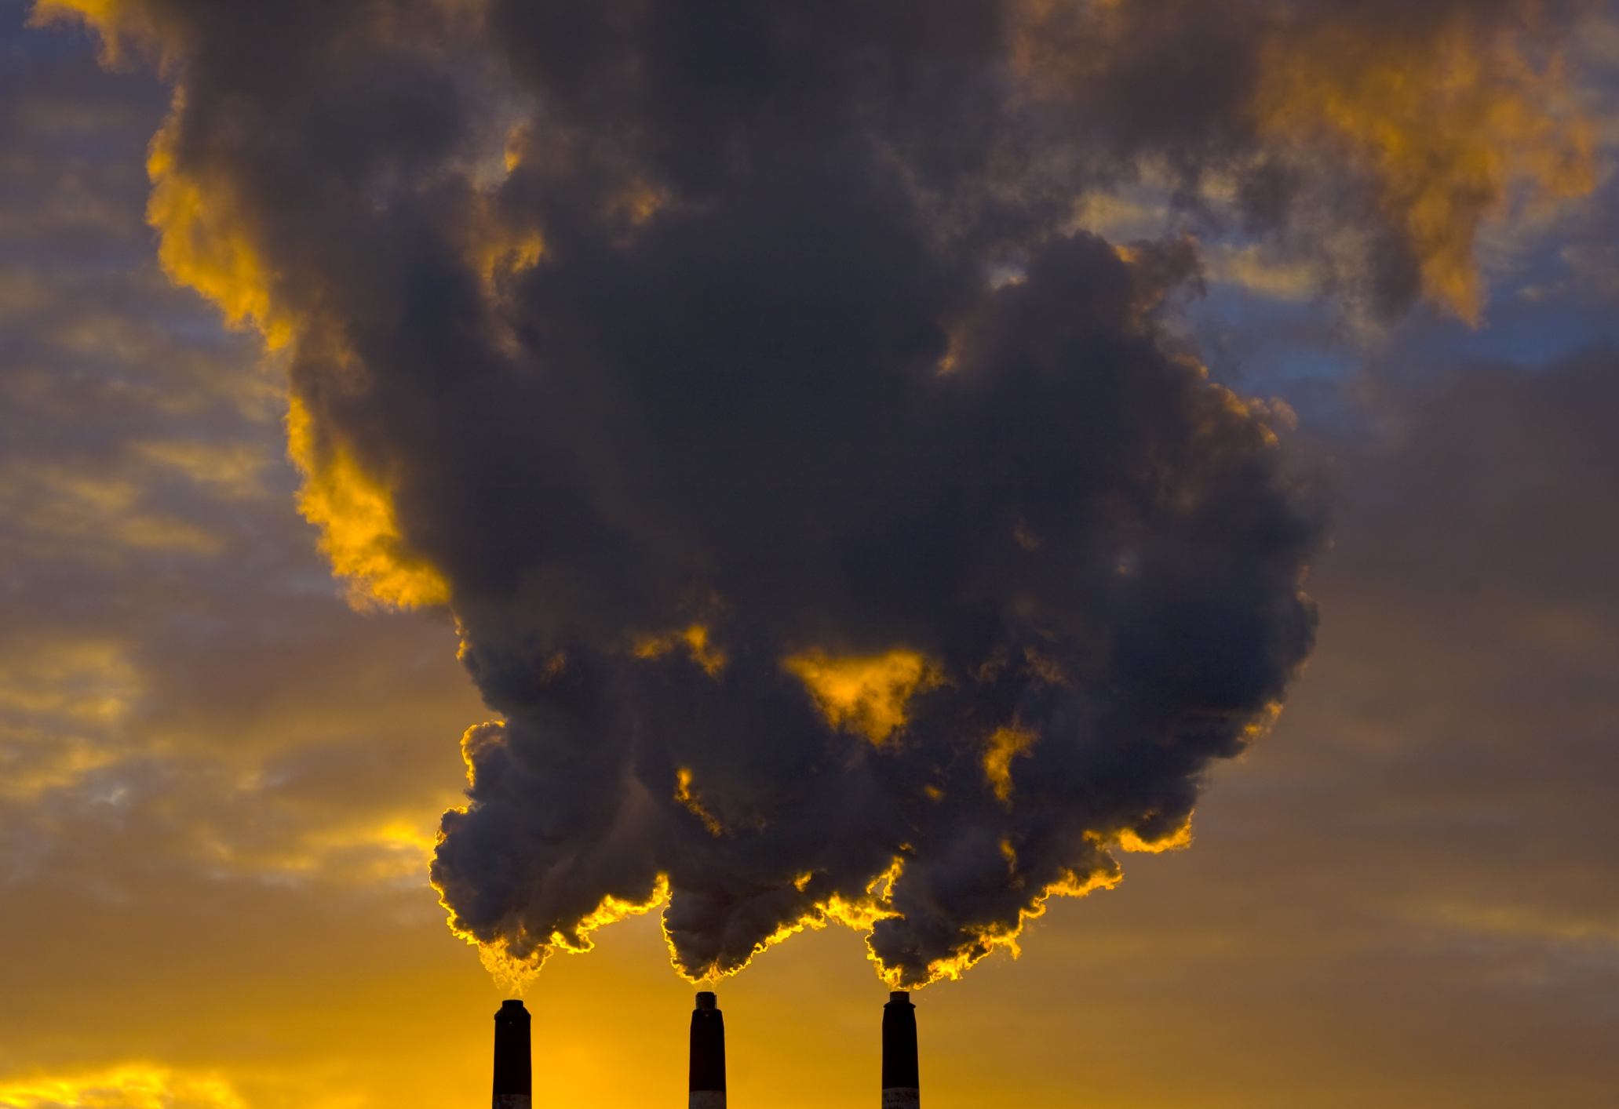
Забруднення повітря отруйними газами призводить до порушення природного кліматичного циклу;

Slide 10
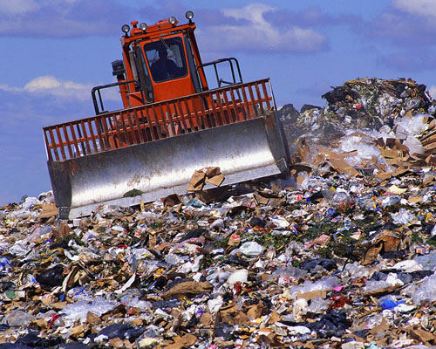
Створення несанкціонованих сміттєзвалищ призводить до забруднення навколишнього середовища;

Slide 11
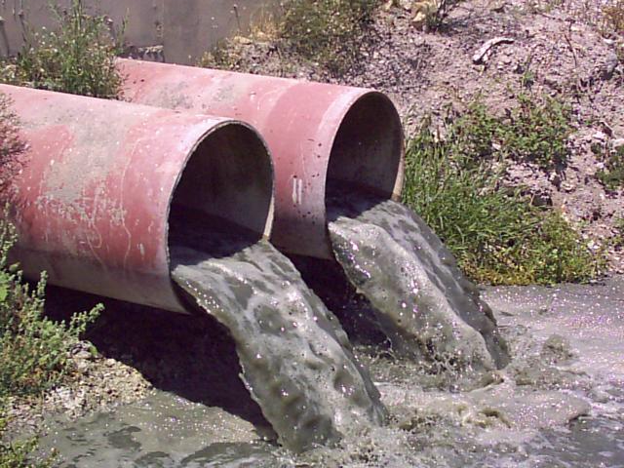
Викиди стічних вод промислового походження призводить до забруднення водних ресурсів;

Slide 12
Жахливі наслідки:

Slide 13
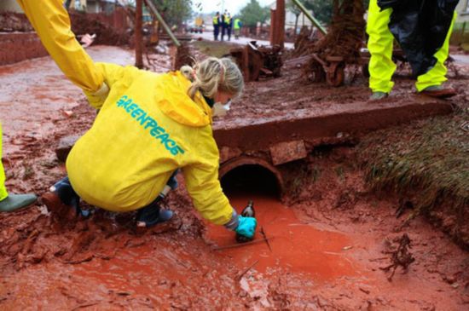

Slide 14
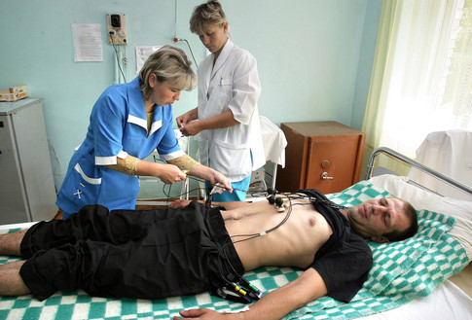

Slide 15
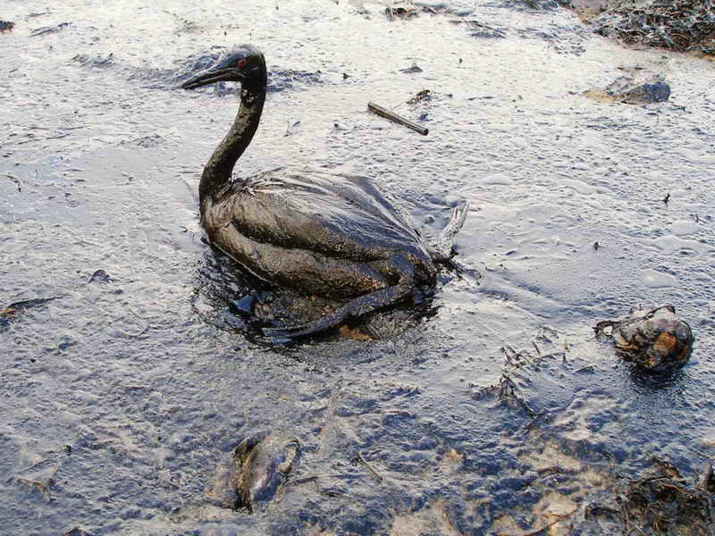

Slide 16
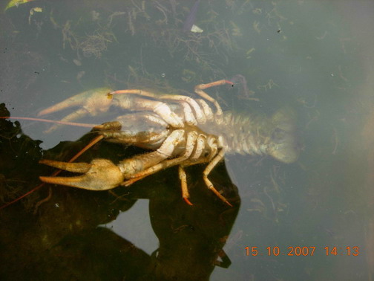

Slide 17
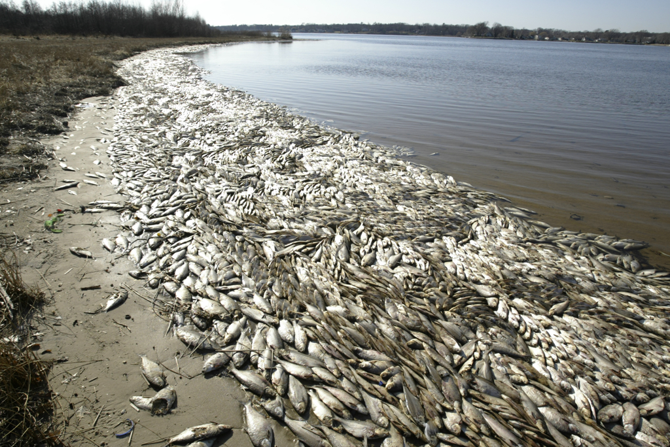

Slide 18
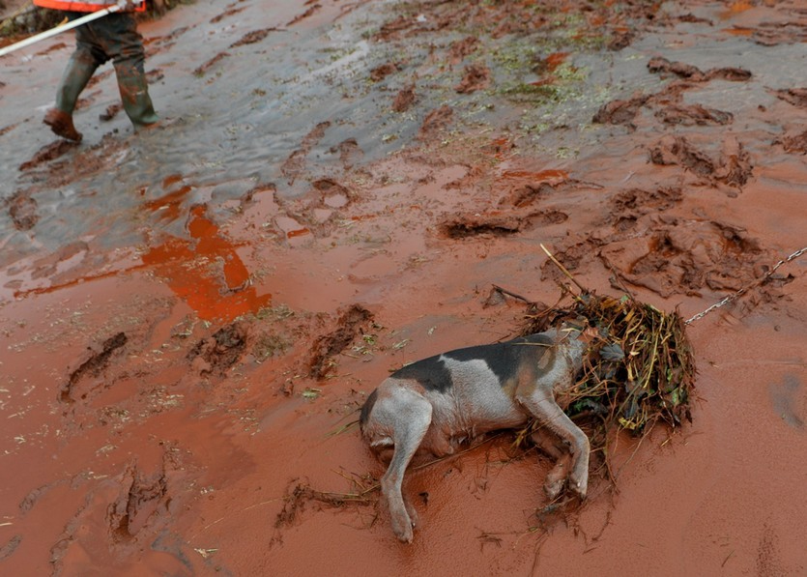

Slide 19
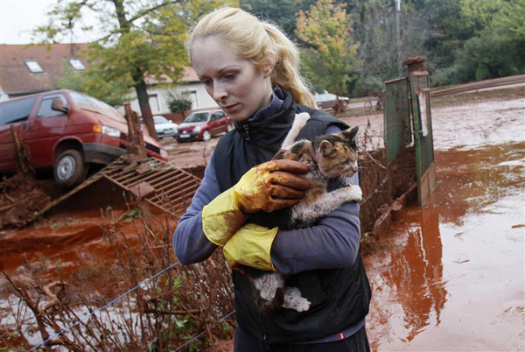

Slide 20
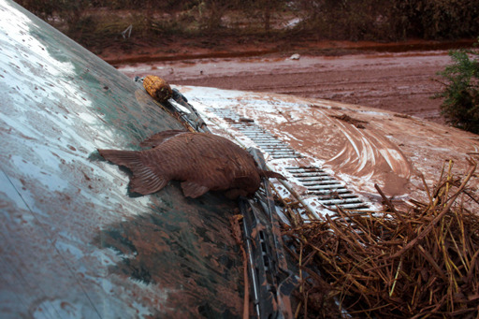

Slide 21
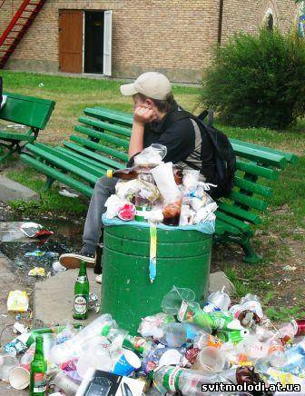

Slide 22
Презентацію підготувала учениця 10-А класу Ткач Катерина

